Slide 1
DEPARTAMENTO DE CIENCIAS ECONÓMICAS ADMINISTRATIVAS Y DE COMERCIO INGENIERÍA EN COMERCIO EXTERIOR Y NEGOCIACIÓN INTERNACIONAL TESIS: ESTRATEGIAS COMERCIALES DE LAS MICROEMPRESAS TEXTILES ARTESANALES DE OTAVALO AUTORA: HURTADO GRIJALVA MICHELLE SANGOLQUÍ - 2017

Slide 2
IMPORTANCIA DEL PROBLEMA
GLOBALIZACIÓN=>NACIONES BUSCAN INSERTARSE EN EL COMERCIO MUNDIAL.
COMERCIO INTERNACIONAL = FACTOR DE PROGRESO Y DESARROLLO
UNIÓN EUROPEA (UE) = 2do. SOCIO COMERCIAL DEL ECUADOR.
JULIO 17 2014 BRUSELAS => ACUERDO COMERCIAL MULTIPARTES.
¿ CÓMO APROVECHAR LAS OPORTUNIDADES QUE SE CREAN PARA LOS DIVERSOS SECTORES ECONÓMICOS DEL ECUADOR?

Slide 3
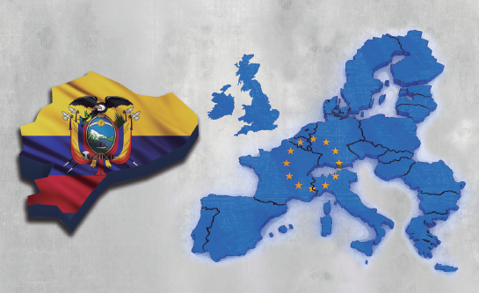
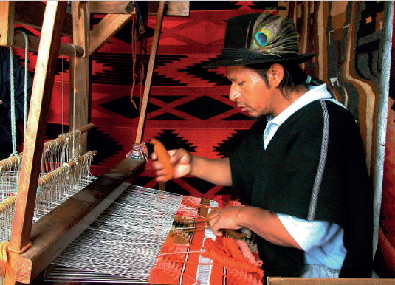
OBJETIVO GENERAL
Proponer estrategias que potencien a las microempresas del sector textil artesanal de Otavalo en el marco que estable el Acuerdo Multipartes
OBJETIVOS ESPECÍFICOS
Determinar las estrategias comerciales que actualmente emplean las microempresas textiles de Otavalo para establecer sus perspectivas.
Determinar la evolución de las exportaciones de artesanías textiles en el Ecuador entre los años 2012 y 2016 en comparación a las exportaciones de las microempresas artesanales textiles de Otavalo entre los años 2012 y 2016.
Determinar los factores que regulan el comercio internacional entre el sector artesanal textil de Otavalo y la Unión Europea, según el marco del Acuerdo Multipartes
Proponer estrategias comerciales para potenciar las microempresas textiles artesanales de Otavalo, y que optimicen la coyuntura generada por el Acuerdo Multipartes.

Slide 4
IMPORTANCIA DEL COMERCIO INTERNACIONAL
“Las políticas hacia el comercio exterior son algunos de los factores más importantes que promueven el crecimiento económico y la convergencia en los países en desarrollo".
COMERCIO INTERNACIONAL
Uso de ventajas comparativas
Uso eficiente de recursos
Atracción de IED
Diseminación de conocimiento y tecnología
Notes:
Trade promotes economic growth because it allows nations to allocate their reFuentes and factors of production where goods have greater comparative advantage over other nations. In this way you can allocate reFuentes more efficiently and generate more value with the same inputs. Also, with trade liberalisation, competition is encouraged among the nations, which translates into benefits for consumers.
Some studies estimate effects on the level of GDP per capita. A study for OECD countries found that an increase in trade openness of 10 percentage points translates to a 4% increase in output per capita.
Other effects occur in the growth rate of GDP per capita. Yanikkaya (2003) found that a 10% increase in trade flows leads to an average increase in the rate of growth of GDP per capita of between 0.14% to 0.18%. While these estimates should be treated with caution, we speak of a strong relationship between these two variables.

Slide 5
OPORTUNIDADES - ACUERDOS COMERCIALES
Incrementar las exportaciones
Diversificar la oferta exportable
Ampliar los mercados de destino
Incrementar el número de exportadores
Incorporar valor agregado a las exportaciones
Incluir a pequeños productores en actividad exportadora

Slide 6
FUNDAMENTO LEGAL
Acuerdo Unión Europea - CAN
Parámetros OMC.
Artículo 24 del GATT
Artículo 5 AGCS
Artículo 134 Constitución
Código Orgánico Producción, Comercio e Inversiones COPCI

Slide 7
NEGOCIACIÓN DEL ACUERDO
Ronda I 13 Enero 2014 Bruselas, Ecuador señala temas sensibles.
Ronda II 21 Marzo 2014 Malta, propiedad intelectual y compras públicas
Ronda III 9 Junio 2014 Bruselas, se cerraron negociaciones de temas sensibles.
Ronda IV 7 Julio 2014, varias ciudades de Europa y Ecuador, procedimiento para materializar el Acuerdo

Slide 8
CONTENIDO ACUERDO MULTIPARTES
Acceso de bienes agrícolas.
Arancel 0% a toda la oferta ecuatoriana de bienes manufacturados (artesanías).
Acceso de bienes industriales, pesca y acuacultura desde la Unión Europea.
Propiedad Intelectual, convenios multilaterales y OMC.

Slide 9
ARTESANÍAS DE OTAVALO
Artesanía => contribución manual es el componente más importante del producto.
Sistema Armonizado de Designación y Codificación de Mercancías,
Capítulo 61. Prendas y complementos (accesorios), de vestir, de punto.
Capítulo 62. Prendas y complementos de vestir, excepto los de punto.
Capítulo 63. Los demás artículos textiles confeccionados; juegos; prendería y trapos.

Slide 10
METODOLOGÍA
Cuantitativo
240 encuestas; 150 Peguche; en Carabuela, Quinchuqui y San Juan 30 en cada una.
Información estadística, Trade Map, Come Trade
Cualitativo
Entrevistas a personas relevantes relacionadas al sector artesanal textil de Otavalo.
Información secundaria del sector artesanal textil de Otavalo.
Metodología
Matriz Acción Reacción

Slide 11
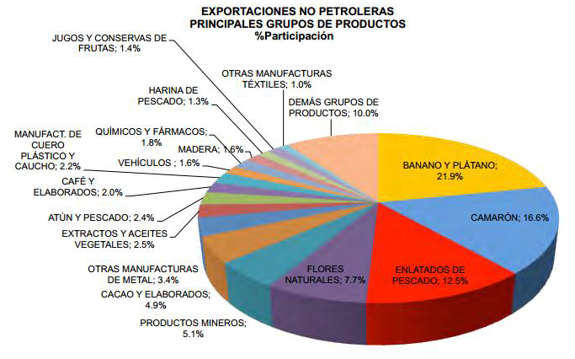
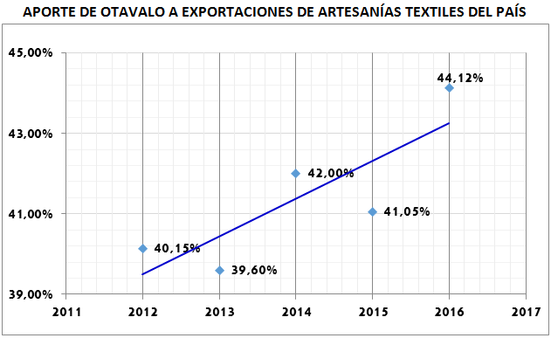
ESTUDIO CUANTITATIVO

Slide 12
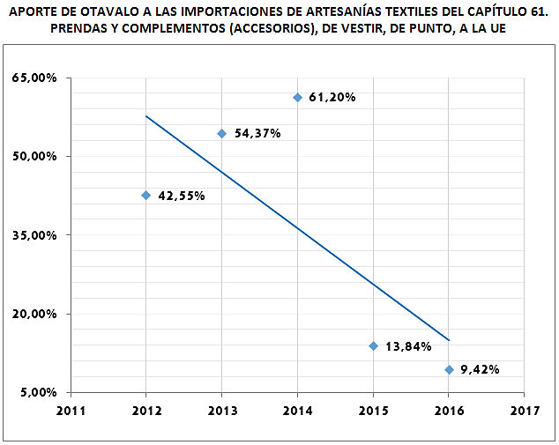
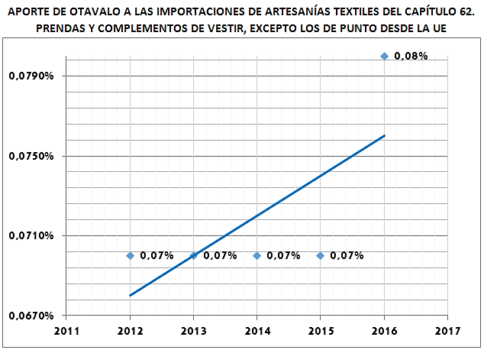
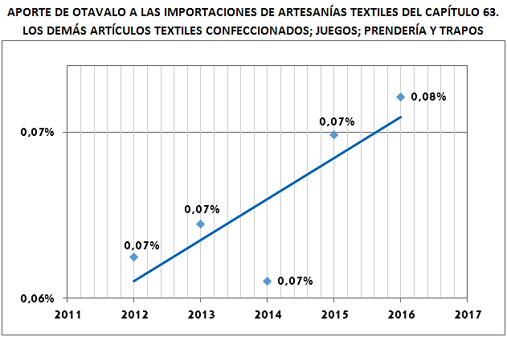
ESTADÍSTICAS CAPÍTULOS 61, 62 Y 63
Desde 2013, Europa mediante Acuerdo ACP (África, Asia, Caribe y Pacífico) dio apertura comercial a países como Vietnam, Nepal, India, que ofertan artesanías textiles que compiten directamente con las de Otavalo-

Slide 13
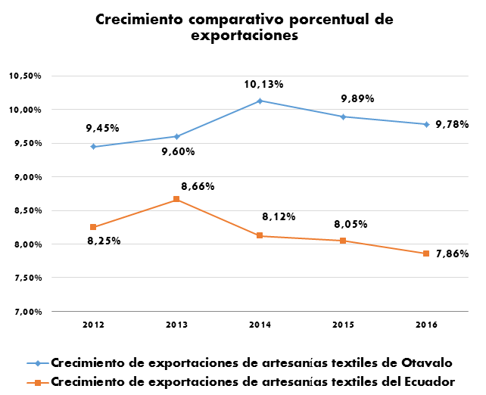
CRECIMIENTO COMPARADO OTAVALO Y EL RESTO DEL PAÍS
Sector artesanal textil de Otavalo creció anualmente en promedio 19,29% más que el sector artesanal textil del resto del país.

Slide 14
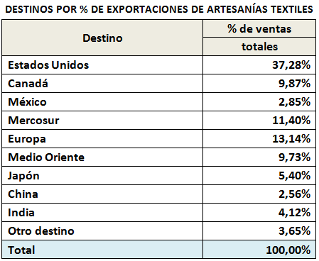
ENCUESTAS
Sector => experiencia alta.
32,92% de las microempresas artesanales textiles de Otavalo exporta, 12,50% no y no tiene interés en hacerlo.
Valor exportado => 120.379,75 dólares al año.
Sector crece 11,55% anual.

Slide 15
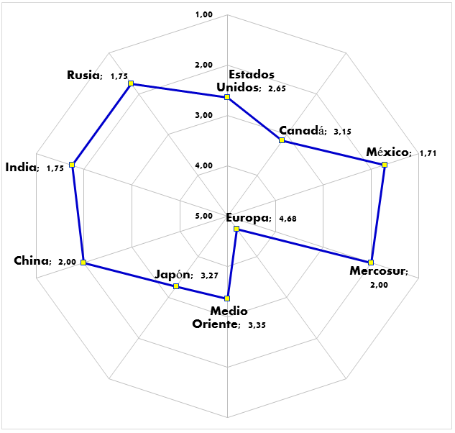
ENCUESTAS
Canales varían conforme la plaza de destino.
Canal indirecto por intermediarios.
Calidad => 11,67% BPM, 4,58% Sello INEN; 71,25% no y si tiene interés en implementar y 12,50% no.

Slide 16
ENTREVISTAS
CALIDAD, COLORIDO Y VARIEDAD
DEBE HABER ESTANDARIZACIÓN Y CUMPLIMIENTO DE NORMAS
SE REQUIERE INNOVACIÓN Y DISEÑO
CAPACITACIÓN
FALTA TRABAJO COLABORATIVO
NO EXISTEN CERTIFICADOS DE ORIGEN Y MARCAS
INFORMALIDAD

Slide 17
TLC VS ACUERDO COMERCIAL
ACUERDOS COMERCIALES => COMPLEMENTARIEDAD, NO COMPETENCIA, MINIMIZA ASIMETRÍAS.
TLC => LIBERALIZACIÓN DE ARANCELES, NO CONSIDERA ASIMETRÍAS
TLC COLOMBIA – USA => FINES 2014 => DÉFICIT DE US $ 6.293 MILLONES EN LA BALANZA COMERCIAL DE COLOMBIA.
ACUERDO COMERCIAL COLOMBIA - UE => 2014 COLOMBIA SUPERÁVIT EN BALANZA COMERCIAL = 2.119,60 MILLONES €.
EXPORTACIONES DE ARTESANÍAS TEXTILES CRECIERON 25%

Slide 18
Sub dimensión del sistema
Factores
Valoración según la escala
Factores | Caracterización | Alto (4) | Medio (3) | Moderado (2) | Bajo (1)
Intensidad (I) | Cambio | Notorio o radical | Medio | Moderado | Irrelevante
Extensión (EX) | Ámbito territorial | Nacional | Regional | Local | Puntual
Momento (MO) | Aparece | Inmediato | Corto plazo | Mediano plazo | Largo plazo
Persistencia (PS) | Permanencia | Permanente | Temporal mediano plazo | Temporal corto plazo | Fugaz
Periodicidad (PR) | Frecuencia | Continua | Periódica anual | Periódica temporal | Irregular
Acumulación (AC) | Permanencia e incremento. | Acumulativa alta | Acumulativa moderada | Simple alta | Simple moderada
Efecto (EF) | Incidencia | Directo alto | Directo medio | Indirecto alto | Indirecto medio

Slide 19
ANÁLISIS CUALITATIVO
Impacto y efecto son altos, porque el beneficio es muy importante y facilita el ingreso al mercado de la UE, la extensión es regional, el momento es medio pues no se presenta inmediatamente, se requiere de un proceso y aprendizaje; la persistencia y periodicidad son altas porque serán permanentes; es acumulativa pues impulsa una mejora constante.

Slide 20
Hipótesis 1. Las microempresas que producen artesanías asegurando la calidad mediante un estándar exportan a Europa, y obtienen mejores precios que las que exportan al resto del mundo
Condición de exportador |  | Estándar de calidad para la manufactura de artesanías textiles |  | Destinos y volúmenes de ventas de las artesanías textiles de Otavalo exportadas |  | Nivel de precios de las artesanías textiles de Otavalo exportadas por plaza
Pregunta 3 |  | Pregunta 9 |  | Preguntas 6 y 7 |  | Pregunta 8
Sí | 32,92% | BPM | 11,67% | Estados Unidos | 20,00% | Europa | 1
 |  |  |  | Europa | 11,90% | Medio Oriente | 2
 |  |  |  | Medio Oriente | 8,75% | Japón | 3
 |  |  |  | Japón | 4,95% | Canadá | 4
 |  |  |  | Canadá | 8,80% | Estados Unidos | 5
 |  | Sello INEN | 4,58% | Estados Unidos | 12,80% | Europa | 1
 |  |  |  | Europa | 1,35% | Medio Oriente | 2
 |  |  |  | Medio Oriente | 0,45% | Japón | 3
 |  |  |  | Japón | 0,45% | Canadá | 4
 |  |  |  | Canadá | 0,95% | Estados Unidos | 5
 |  | Interés en implementar | 16,67% | Estados Unidos | 1,80% | Estados Unidos | 5
 |  |  |  | México | 3,00% | Mercosur | 6
 |  |  |  | Mercosur | 12,50% | China | 7
 |  |  |  | China | 3,00% | India | 8
 |  |  |  | India | 5,30% | Rusia | 9
 |  |  |  | Rusia | 4,00% | México | 9
No | 67,08% | Interés en implementar | 54,58%
 |  | Sin interés en implementar | 12,50%
Total | 100,00% |  | 100,00% |  | 100,00%
Informalidad.
Microempresas que producen con BPM o Sello INEN => exportan a Europa.
Mercado europeo exige calidad, estandarización => paga precio alto.

Slide 21
Hipótesis 2. Las exportaciones de las microempresas artesanales textiles de Otavalo se han incrementado en mayor porcentaje que las exportaciones artesanales textiles del resto de empresas del país entre los años 2012 y 2016.
Detalle | Pregunta 5 - Encuesta Crecimiento del sector | 2012 - 2016 Trade Map
Sector artesanal textil de Otavalo | 11,55% | 9,77%
Sector artesanal del resto del país excepto Otavalo | 10,00% | 8,19%
Mayor crecimiento sector artesanal textil de Otavalo | 1,55% | 1,58%
Diferencia real | 15,50% | 19,29%
Microempresas artesanales textiles de Otavalo mayor incremento en exportaciones que las demás microempresas artesanales textiles del país entre 2012 y 2016.
Capítulo 61. => tendencia decreciente por la competencia de otros países; Capítulo 62. tendencia creciente baja; Capítulo 63. tendencia creciente.

Slide 22
Acceso con arancel 0% a toda la oferta de bienes manufacturados ecuatorianos => artesanías.
Propiedad intelectual => elaboración artesanal.
Acumulación de origen => nutrirse de materia prima que no tiene en su país, para elaborar un producto y exportarlo.
Aumento de hasta 15% en las exportaciones no petroleras.
Mercado europeo: exige eficiencia, calidad, estandarización de tamaño y presentación.

Slide 23
ALINEAR ESTRATEGIAS HACIA
Impulsar certificaciones de calidad y origen.
Cumplir normas europeas de estandarización de tallas y tamaños.
Diseñar etiquetas que solicita la norma europea referencial.
Ajustar diseños a los gustos y moda del mercado europeo.
Diseñar marcas propias.
Capacitar.
Incentivar modelos asociativos y colaborativos.

Slide 24
RECOMENDACIONES
Desarrollar reputación
Diseñar marcas y empaques atractivos
Realizar eventos expertos, promover acuerdos de colaboración, contratar diseñadores gráficos y técnicos publicitarios, mejorar la gestión, acuerdos de servicios especializados.
Fomentar la cooperación e intercambios
Mejorar los diseños
Difundir buenas prácticas en artesanía,
Implementar campaña a nivel internacional, Desarrollar exposiciones de alto nivel.
Generar y reforzar la estructura asociativa de Otavalo,
Celebrar eventos; editar publicación; diseñar página web; crear reconocimientos públicos (premios).
Organizar eventos, publicar informativo respecto al diseño y moda europea, “Moda artesanal”, exposiciones.

Slide 25
Gracias por su atención
Notes:
25

